Slide 1
Autómata finito determinista (AFD)
Jaime A. Pavlich-Mariscal
Julián Angel

Slide 2
Recordemos el ejemplo motivador
¿Cómo construir un programa que valide que un correo electrónico esté bien escrito?

Slide 3
Más aún…
¿Cómo construir un programa que pueda verificar si cadenas de caracteres se adhieren a una estructura determinada?

Slide 4
Autómata Finito determinista
011010101010
✗
✗
✓
abcdegadadaw
micorreo@midominio.com

Slide 5
Máquinas de estados

Slide 6
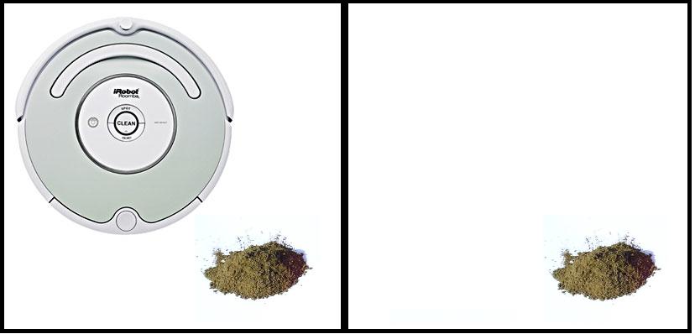
Ejercicio
En este problema solo se tiene 2 casillas
El robot puede estar en cualquiera de las dos casillas
Una casilla puede estar o no sucia
El robot puede decidir limpiar la casilla
El robot no sabe en que casilla está

Slide 7

Autómata Finito determinista: Ejemplo
¿Cuántos estados tiene?
3 -> q1, q2, y q3
¿Cuál es el estado inicial?
q1
¿Cuál es el estado final?
q2
¿Cuáles son las entradas?
Combinaciones de ceros o unos
¿Qué pasa si no termina en el estado final?
Notes:
Este es un pequeño ejercicio para que los estudiante deban identificar los componentes básicos de un autómata

Slide 8
Autómata Finito determinista : Ejemplo
Supongamos la siguiente entrada: 1101
¿Cómo procede el autómata?
¿Qué sucede con las siguientes entradas:
0
1111
0011100
001110?
Notes:
Este es un pequeño ejercicio para que los estudiante deban identificar los componentes básicos de un autómata

Slide 9
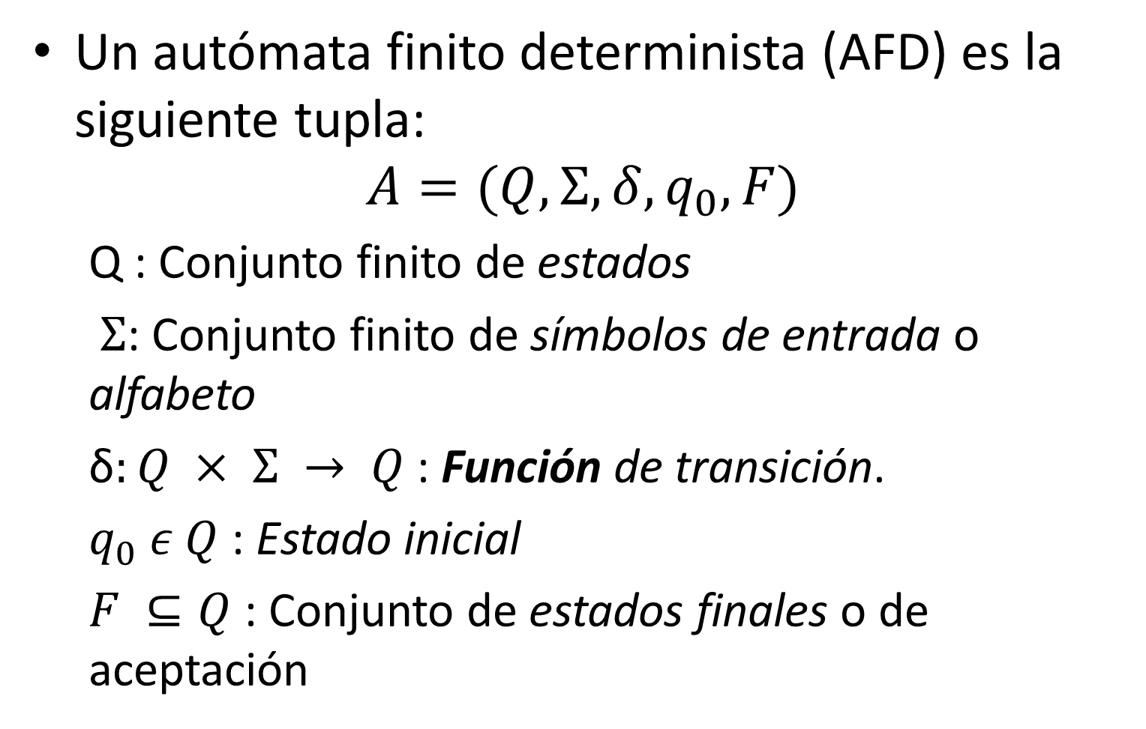
Definición Formal
Un autómata finito determinista (AFD) es la siguiente tupla:
$$A=(Q,Σ,δ,q_{0},F)$$
Q : Conjunto finito de estados
$Σ$: Conjunto finito de símbolos de entrada o alfabeto
$\text{δ}:Q × Σ → Q$: Función de transición.
$q_{0} ε Q$ : Estado inicial
$F ⊆Q$ : Conjunto de estados finales o de aceptación

Slide 10
Diagramas de Estado
Los estados son representados con círculos
Los arcos entre los círculos son las entradas
Entrada

Slide 11
Diagramas de Estado
Hay un estado inicial, representado con una flecha
Hay uno o varios estados finales, representados con dos círculos. De un estado final se puede pasar a otros estados!

Slide 12
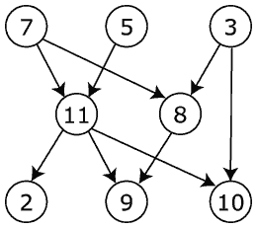
Autómata Finito: Diagramas de Estado
Un diagrama de estado se puede pensar como un grafo dirigido

Slide 13
Detalles de nomenclatura
Entrada = Palabra = String
Alfabeto = Conjunto de símbolos de entrada
Un autómata lee entradas, palabras, strings

Slide 14
Definición Formal: Función de Transición
La función de transición toma como entrada un estado y símbolo, y devuelve el estado correspondiente.

Slide 15
Definición Formal: Función de Transición
Representación:
Diagramas de transición
Tabla de transición

Slide 16
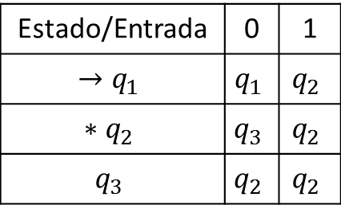
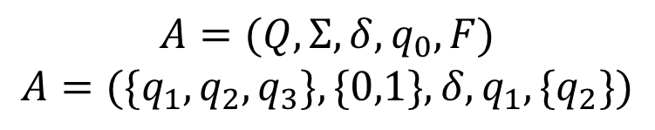

Definición Formal: Definición Formal
¿Q?
$${\{q}_{1}, q_{2}, q_{3}\}$$
¿$Σ$?
{0, 1}
¿ δ?
¿$q_{0}$?
$$q_{1}$$
¿F?
$${\{q}_{2}\}$$
Estado/Entrada | 0 | 1
$${→q}_{1}$$ | $$q_{1}$$ | $$q_{2}$$
$${∗q}_{2}$$ | $$q_{3}$$ | $$q_{2}$$
$$q_{3}$$ | $$q_{2}$$ | $$q_{2}$$
$$A=(Q,Σ,δ,q_{0},F)$$
$$A=(\{q_{1},q_{2},q_{3}\},\{0,1\},δ,q_{1},\{q_{2}\})$$
Notes:
Este es un pequeño ejercicio para que los estudiante deban identificar los componentes básicos de un autómata

Slide 17
Ejercicio
Defina un autómata que:
Reciba como entrada strings de ceros y/o unos
Acepte sólo aquellos con un número impar de unos
Recuerden que la longitud de la palabra puede tender a infinito
Ejemplos:
00100101: Acepta
1111: Rechaza
1000111: Rechaza
1: Acepta

Slide 18
Solución: Estudiantes
¿Cuál es el alfabeto?
¿Cuántos estados son necesarios?
¿Cuál es la función de transición?
¿Cuál es el estado inicial?
¿Cuál es el estado(s) finales?

Slide 19

Solución
No es necesario recordar toda la cadena que se ha introducido hasta el momento
Solo es importante recordar si se lleva un número de par o impar de 1’s
Solo se necesitan 2 estados: par e impar

Slide 20
Extensión de la Función de Transición
Supongamos que se tiene:
Una palabra w,
Un estado q
Un autómata M
¿Cómo se puede calcular en qué estado q’ termina M al leer la palabra w?

Slide 21
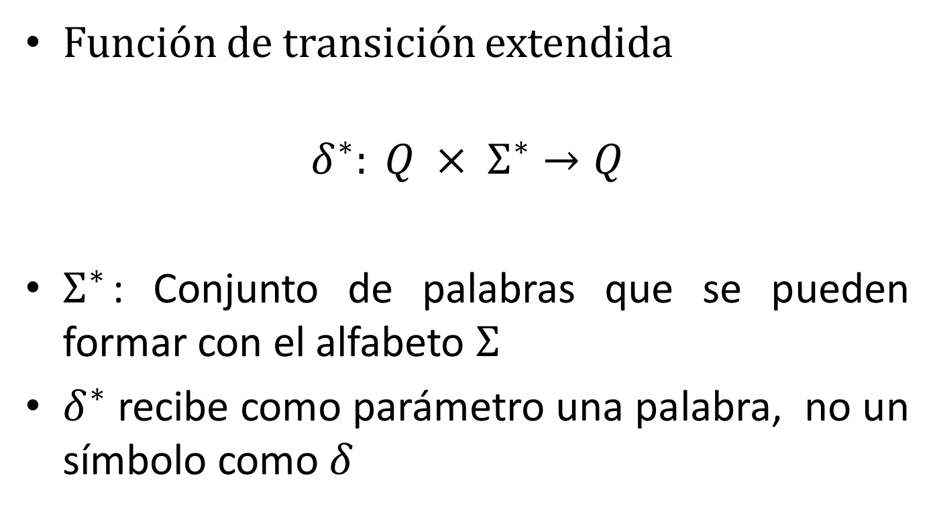
Extensión de la Función de Transición
Función de transición extendida
$$δ^{∗}: Q × Σ^{∗}→Q$$
$Σ^{∗}$: Conjunto de palabras que se pueden formar con el alfabeto $Σ$
$δ^{∗}$ recibe como parámetro una palabra, no un símbolo como $δ$

Slide 22
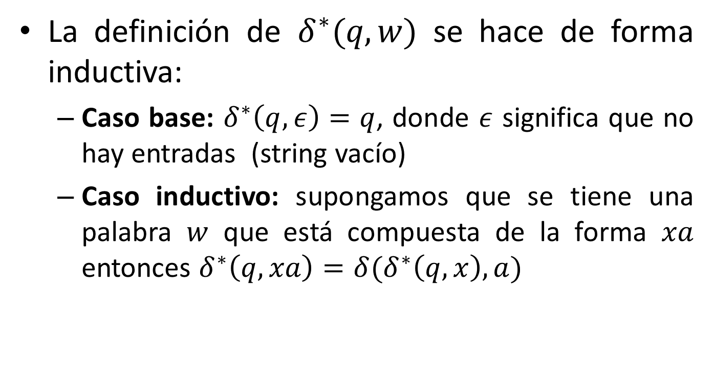
Extensión de la Función de Transición
La definición de $δ^{∗}(q,w)$ se hace de forma inductiva:
Caso base: $δ^{∗}\left(q,ε\right)=q$, donde $ε$ significa que no hay entradas (string vacío)
Caso inductivo: supongamos que se tiene una palabra $w$ que está compuesta de la forma $xa$ entonces $δ^{∗}\left(q,xa\right)=δ(δ^{∗}\left(q,x\right),a)$

Slide 23

Extensión de la Función de Transición: Ejercicio
¿En qué estado termina la palabra 011000 dado que se esta en el estado $q_{1}$?
Utilizar $δ^{∗}$
Notes:
Este ejercicio es para mostrar como funciona la expansión de la función de transición, se continua con el ejercicio de siempre
Es importante que los estudiantes tengan una idea de inducción

Slide 24
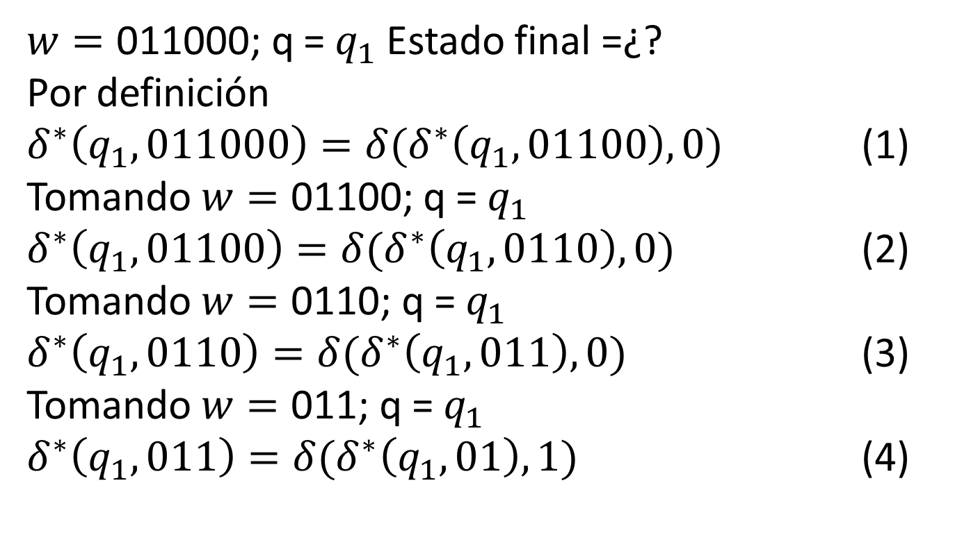
Extensión de la Función de Transición: Ejercicio
$w=\text{011000}\text{; }\text{q}\text{ = }q_{1}$ Estado final =¿?
Por definición
$δ^{∗}\left(q_{1},011000\right)={δ(δ}^{∗}\left(q_{1},01100\right),0)$ (1)
Tomando $w=\text{01100}\text{; }\text{q}\text{ = }q_{1}$
$δ^{∗}\left(q_{1},01100\right)={δ(δ}^{∗}\left(q_{1},0110\right),0)$ (2)
Tomando $w=\text{0110}\text{; }\text{q}\text{ = }q_{1}$
$δ^{∗}\left(q_{1},0110\right)={δ(δ}^{∗}\left(q_{1},011\right),0)$ (3)
Tomando $w=\text{011}\text{; }\text{q}\text{ = }q_{1}$
$δ^{∗}\left(q_{1},011\right)={δ(δ}^{∗}\left(q_{1},01\right),1)$ (4)
Notes:
Aquí se muestra como empieza a funcionar la inducción para poder encontrar el estado que se termina dado una palabra.

Slide 25
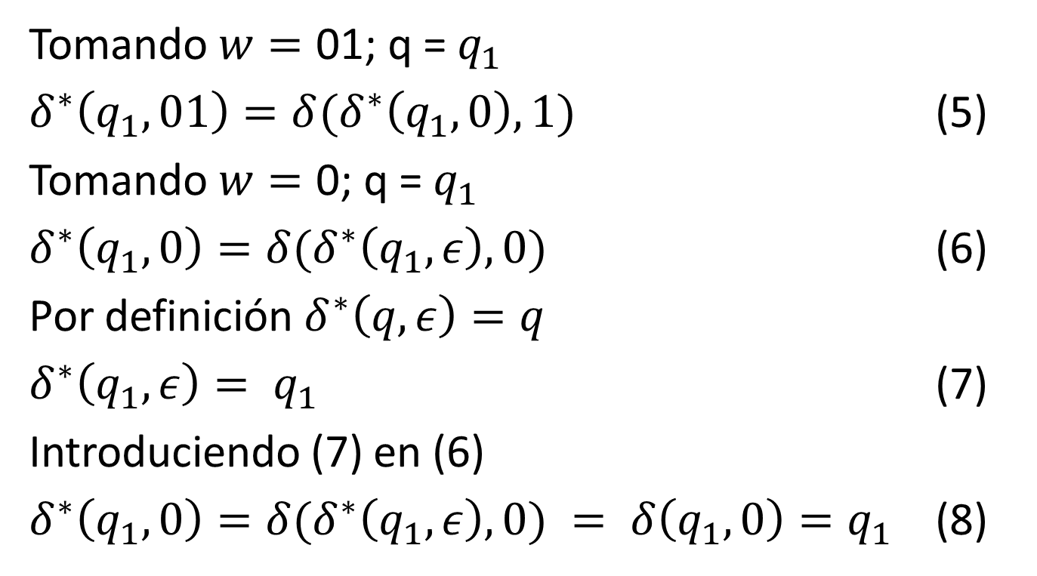
Extensión de la Función de Transición: Ejercicio
Tomando $w=\text{01}\text{; }\text{q}\text{ = }q_{1}$
$δ^{∗}\left(q_{1},01\right)={δ(δ}^{∗}\left(q_{1},0\right),1)$ (5)
Tomando $w=\text{0}\text{; }\text{q}\text{ = }q_{1}$
$δ^{∗}\left(q_{1},0\right)={δ(δ}^{∗}\left(q_{1},ε\right),0)$ (6)
Por definición $δ^{∗}\left(q,ε\right)=q$
$δ^{∗}\left(q_{1},ε\right)= q_{1}$ (7)
Introduciendo (7) en (6)
$δ^{∗}\left(q_{1},0\right)={δ(δ}^{∗}\left(q_{1},ε\right),0) = δ\left(q_{1},0\right)=q_{1}$ (8)
Notes:
En este punto se llego al caso base y podemos empezar a solucionar las ecuaciones que no se habían podido solucionar debido a que no se tenia toda la información

Slide 26
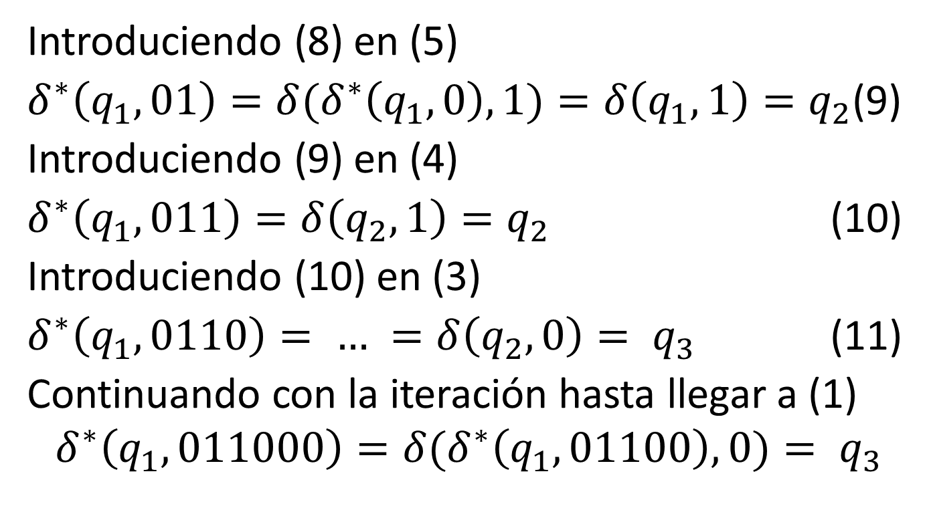
Extensión de la Función de Transición: Ejercicio
Introduciendo (8) en (5)
$δ^{∗}\left(q_{1},01\right)={δ(δ}^{∗}\left(q_{1},0\right),1)=δ\left(q_{1},1\right)=q_{2}$(9)
Introduciendo (9) en (4)
$δ^{∗}\left(q_{1},011\right)=δ\left(q_{2},1\right)=q_{2}$ (10)
Introduciendo (10) en (3)
$δ^{∗}\left(q_{1},0110\right)= … =δ\left(q_{2},0\right)= q_{3}$ (11)
Continuando con la iteración hasta llegar a (1)
$$δ^{∗}\left(q_{1},011000\right)={δ(δ}^{∗}\left(q_{1},01100\right),0)= q_{3}$$
Notes:
Hay que aclarar que este mecanismo de inducción es importante ya que para palabras más grandes y más estados puede ser complicado llevar la cuenta

Slide 27

Extensión de la Función de Transición
¿Qué utilidad tiene hacer esta extensión?

Slide 28
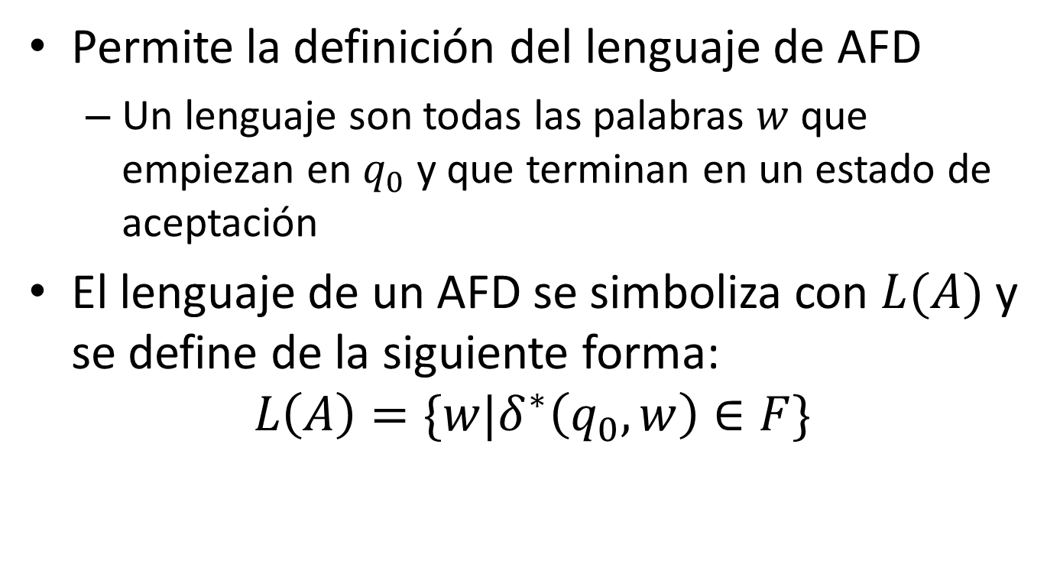
Extensión de la Función de Transición
Permite la definición del lenguaje de AFD
Un lenguaje son todas las palabras $w$ que empiezan en $q_{0}$ y que terminan en un estado de aceptación
El lenguaje de un AFD se simboliza con $L(A)$ y se define de la siguiente forma:
$$L\left(A\right)=\{w|δ^{∗}\left(q_{0}, w\right)∈F\}$$
Notes:
No es conveniente decir que todo L(A) se conoce como un lenguaje regular, ya que este tema se tratará en una clase posterior. Por lo que aquí se menciona la utilidad de la extensión de la función de transición pero no se dice como se conoce

Slide 29
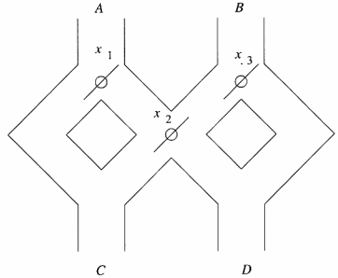
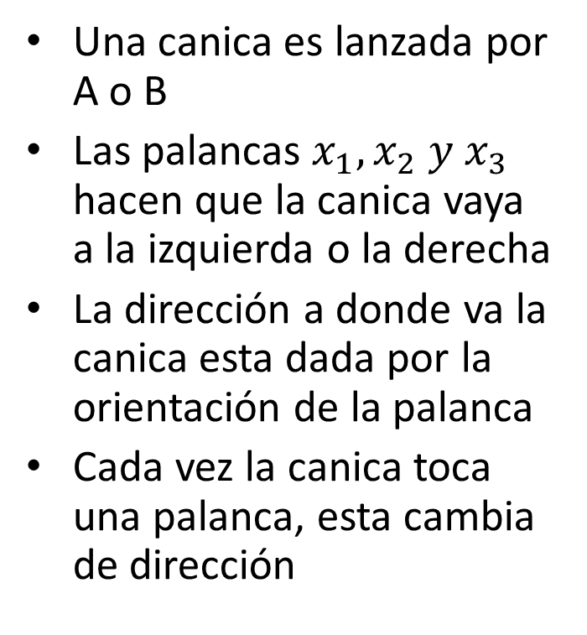
Ejercicio
Una canica es lanzada por A o B
Las palancas $x_{1}, x_{2} y x_{3}$ hacen que la canica vaya a la izquierda o la derecha
La dirección a donde va la canica esta dada por la orientación de la palanca
Cada vez la canica toca una palanca, esta cambia de dirección
Notes:
Este ejercicio es del libro [2] es interesante por que una de las preguntas con las que se abre autómatas finitos no deterministas es ¿Qué sucede cuando se quiere ajustar las palancas sin lanzar una canica? Con esta pregunta se abre la siguiente clase o se puede colocar al final del ejercicio para que los estudiantes lo piensen para la próxima clase

Slide 30
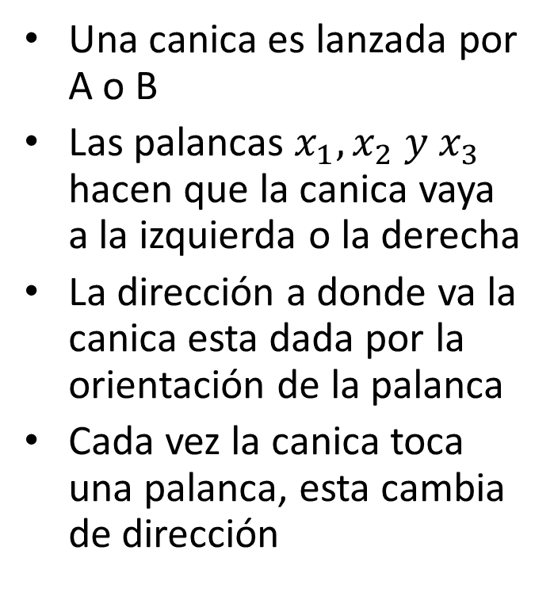
Ejercicio
Una canica es lanzada por A o B
Las palancas $x_{1}, x_{2} y x_{3}$ hacen que la canica vaya a la izquierda o la derecha
La dirección a donde va la canica esta dada por la orientación de la palanca
Cada vez la canica toca una palanca, esta cambia de dirección
Modelar este problema como un autómata finito
Suponga que las entradas A y B representan entradas
Se dice que se acepta la secuencia si la canica sale por D

Slide 31

Ejercicio: Solución
¿Q?
¿$Σ$?
¿ δ?
¿$q_{0}$?
¿F?

Slide 32
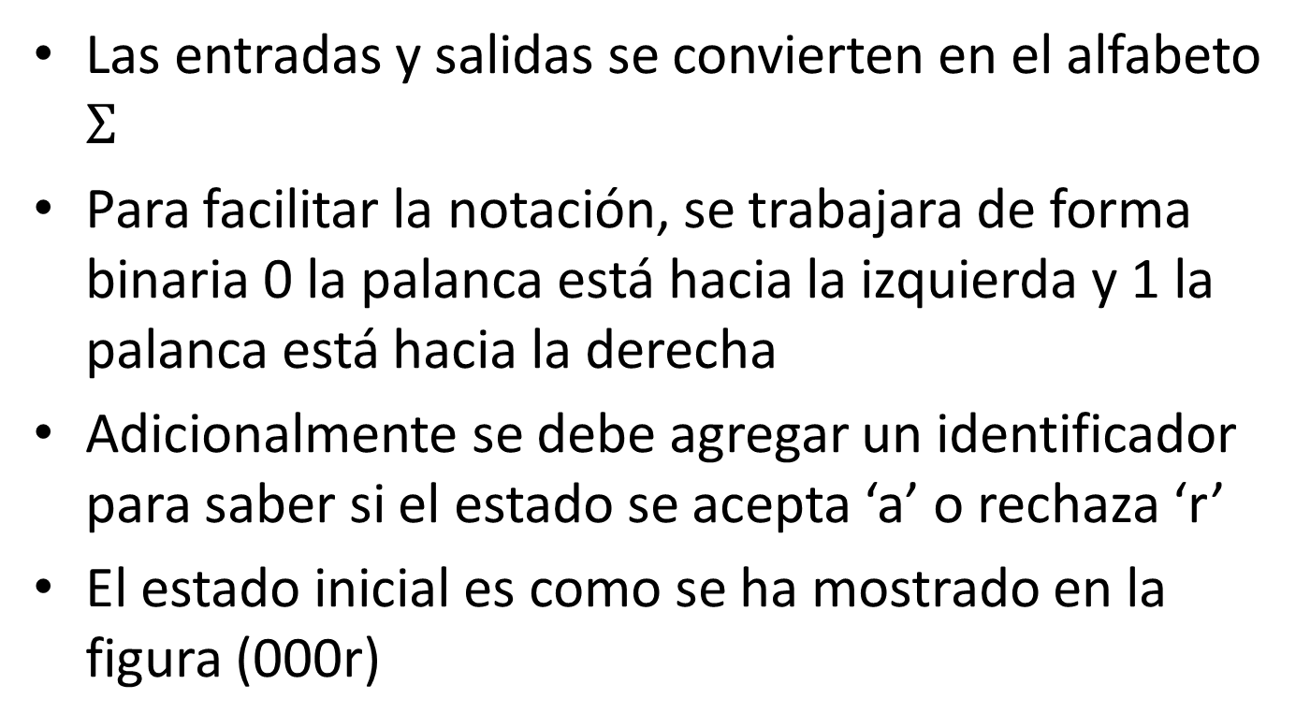
Ejercicio: Solución
Las entradas y salidas se convierten en el alfabeto $Σ$
Para facilitar la notación, se trabajara de forma binaria 0 la palanca está hacia la izquierda y 1 la palanca está hacia la derecha
Adicionalmente se debe agregar un identificador para saber si el estado se acepta ‘a’ o rechaza ‘r’
El estado inicial es como se ha mostrado en la figura (000r)
Notes:
Esta es la solución del problema, el alfabeto son las entradas y las salidas (A, B, C, D). La notación binaria se hace con el fin de facilitar la escritura de todos los estados necesarios para poder solucionar el problema. Sin embargo esa notación no es suficiente, ya que hay estados que dependiendo donde se lance la canica puede ser un estado terminal o no, por tal motivo es necesario dividir una misma configuración de palanca en 2: una para un estado que si se llega a aceptación y otro donde no.

Slide 33
Ejercicio: Solución
Notes:
Es muy difícil ver todos los estados en un diagrama
Los estados finales son los que están con un circulo más fuerte
Solo hay un estado inicial 000r

Slide 34
Ejercicio: Solución
Notes:
Queda más fácil ver el problema en una tabla de estados

Slide 35
Autómata Finito: ¿Preguntas?

Slide 36
Créditos
Estas diapositivas contienen material perteneciente a:
Fox Network
Hopcroft, "Introduction to Automata Theory, Languages, and Computation (3rd." 2006)
Russell et al "Artificial Intelligence. A modern approach"
PowerPoint Clipart

